Slide 1


Slide 2


Slide 3

«Після цього я почув наче гучний голос великого натовпу на небі. Вони говорили: Алилуя! Спасіння, слава і сила нашого Бога! Адже істинні й справедливі Його суди, тому що засудив велику розпусницю, яка зіпсувала землю своєю розпустою, і помстився за кров своїх рабів з її рук! І вдруге сказали: Алилуя! І її дим підіймається навіки-віків! І двадцять чотири старці та чотири істоти впали ниць і поклонилися Богові, Який сидить на престолі, проголошуючи: Амінь! Алилуя! І вийшов голос від престолу, що закликав: Хваліть нашого Бога, усі Його раби, і ті, хто боїться Його, малі й великі!»
(Об’явл. 19:1-5).

Slide 4

Вістка третього ангела – одне з найсерйозніших попереджень, записаних у Біблії. Саме її багато хто хотів би проігнорувати, однак вона відкриває доленосні духовні істини, які звернені до наших потаємних потреб і наближають нас до Ісуса. Апостол Іван пише: «А ще інший ангел, третій, слідував за ними, промовляючи гучним голосом: Якщо хтось поклоняється звірові та його образові та приймає знак на своє чоло або на свою руку, то питиме вино Божого гніву, вино нерозбавлене, змішане в чаші Його гніву, і буде покараний у вогні та сірці перед святими ангелами та перед Агнцем» (Об'явл. 14:9, 10).

Slide 5


Slide 6

«Господи, Ти мій Бог! Я буду Тебе величати, хвалитиму Ймення Твоє, бо Ти чудо вчинив, виконав давні приречення, певную правду!»
(Ісаї 25:1).

Slide 7

«А всі, хто надію на Тебе складають, хай тішаться, будуть вічно співати вони, і Ти їх охорониш, і будуть радіти Тобою, хто любить Ім’я Твоє! Бо Ти, Господи, благословлятимеш праведного, милістю вкриєш його, як щитом!»
(Псал. 5:12, 13).

Slide 8

«… Свят, свят, свят Господь Саваот, уся земля повна слави Його!»
(Ісаї 6:3).

Slide 9

«…Непорочна дорога Його, слово Господнє очищене, щит Він для всіх, хто вдається до Нього!»
(2 Сам. 22:31).

Slide 10


Slide 11

«Отже, хто в Христі, той нове творіння; давнє минуло, - ось постало все нове! »
(2 Кор. 5:17).

Slide 12

«І обріже Господь, Бог твій, серце твоє та серце насіння твого, щоб ти любив Господа, Бога свого, усім своїм серцем та всією душею своєю, щоб жити тобі»
(П. Зак. 30:6).

Slide 13

«Кажу: живіть духом, і не чинитимете пожадань тіла»
(Гал. 5:16).

Slide 14


Slide 15

«Бо Я знаю ті думки, які думаю про вас, говорить Господь, думки спокою, а не на зло, щоб дати вам будучність та надію»
(Єрем. 29:11).

Slide 16

«Коли переходитимеш через води, Я буду з тобою, а через річки не затоплять тебе, коли будеш огонь переходити, не попечешся, і не буде палити тебе його полум'я»
(Ісаї 43:2).

Slide 17

«Тому приступаймо сміливо до престолу благодаті, щоб одержати милість і знайти благодать для своєчасної допомоги»
(Євр. 4:16).

Slide 18


Slide 19

«Дякуйте Господу, добрий бо Він, бо навіки Його милосердя!»
(Псал. 106:1).

Slide 20

«Бо хто Бог, окрім Господа? І хто скеля, крім нашого Бога? Бог сильне моє пристановище, і дорогу мою Непорочний вивідував. Він чинить ноги мої, як оленячі, і ставить мене на висотах моїх, Мої руки навчає до бою, і на рамена мої лука мідяного напинає»
(2 Сам. 22:32-35).

Slide 21

«Живий Господь, і благословенна будь, Скеле моя, і нехай піднесеться Бог скелі спасіння мого!»
(2 Сам. 22:47).

Slide 22
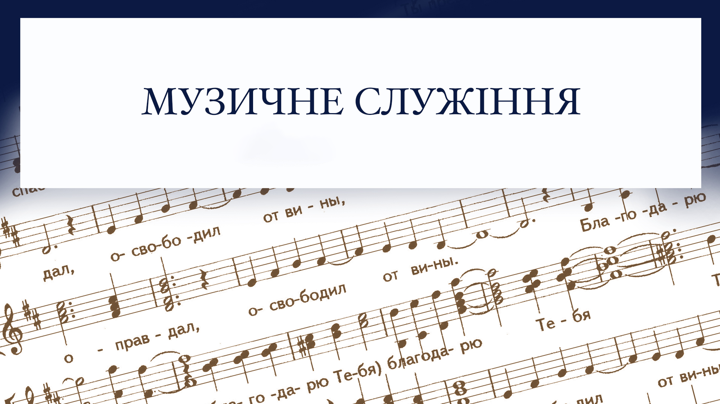

Slide 23


Slide 24


Slide 25


Slide 26


Slide 27


Slide 28


Slide 29


Slide 30


Slide 31


Slide 32


